Slide 1
ФАСАДНОЕ
СТЕКЛО

Slide 2
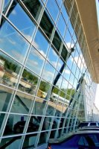
Безопасное остекление
Коэффициент светопропускания: от 85 %.
Толщина от 4 до 120 мм
Безопасное стекло – многоуровневая защита фасадного остекления:
- от агрессивного внешнего воздействия
- преграда оружию в зависимости от прочности
- не ранит осколками при повреждении
-обеспечивает различные степени и виды защиты в зависимости от прочности, способов обработки, толщины пакетов
- основа большинства современных фасадных стеклянных материалов вне зависимости от их структуры, способа изготовления и обработки
- безопасные стекла имеют различные уровни защиты: ударопрочные, взломостойкие, пулестойкие, огнестойкие.

Slide 3

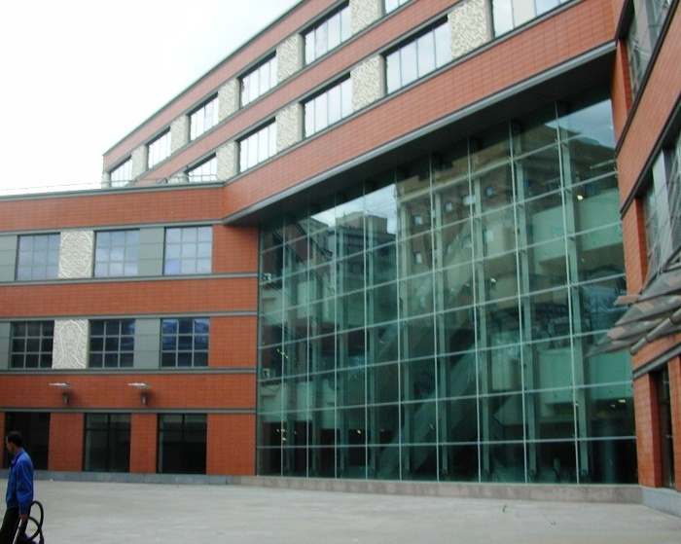
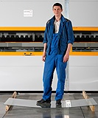
Закаленное стекло
Повышенная механическая прочность по отношению к ударам
Повышенная устойчивость к термошоку (стекла, подвергаемые воздействию солнечного излучения, часть которых находится в тени и т д.);
Повышенная безопасность в случае разрушения стекла, уменьшение риска получения травмы от осколков.
Стекло, подвергшееся закалке, нельзя резать, сверлить или подвергать другим видам обработки.

Slide 4
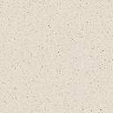
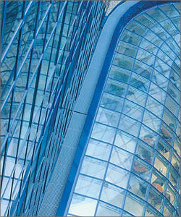
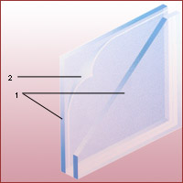
Триплекс(Ламинированное) стекло
При разрушении триплекс снижает опасность возможности травмирования людей разлетающимися осколками или падающим стеклом (стекло разбивается, но остается в раме).
Ламинированное стекло способствуют защите помещения от вредного воздействия ультрафиолетовых лучей (предохраняют от выгорания мебель, обои и др.).
Многослойное стекло способно эффективно снижать воздействие нежелательных шумов, т.е. обладает повышенное шумоизоляцией.

Slide 5
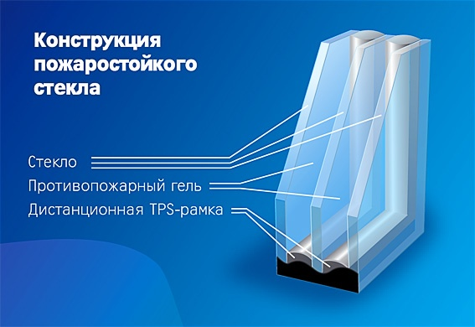
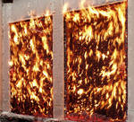
Пожаростойкое стекло
Целостность (не проникновение пламени) и полная термоизоляция (не проникновение теплового излучения) Продолжительность действия 630 минут.
Даже во время сильного пожара стекло не рассыпается из-за того, что гель при высокой температуре сплавляется с лопнувшим ближним к огню слоем стекла и удерживает его.

Slide 6
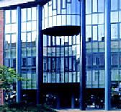
Боросиликатное стекло
- Коэффициент светопропускания: около 90 %.
- максимальный размер панели - 160х300 см, минимальный - 13х27 см; толщина - 5, 6, 8 мм. Размеры определяются заказчиком.
- особенности: однослойное безопасное флоат-стекло, способно пропускать тепловое излучение и задерживать распространение огня и дыма
Технология получения обычного боросиликатного стекла заключается в замене в исходном сырьевом составе щелочных компонентов на окись бора.

Slide 7

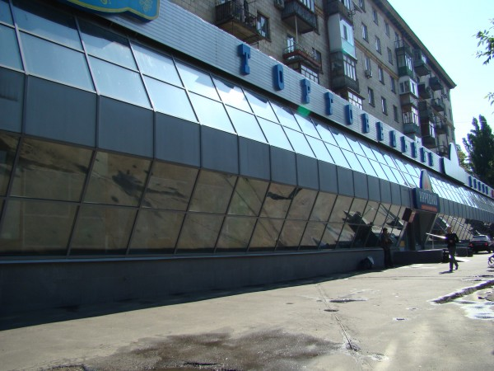
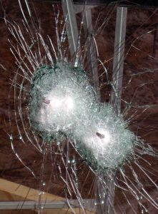
Бронированное стекло
Бронированное стекло – высокая безопасность:
«спец-стекло» защита от вандализма и террора
преграда пуле, гранате, взрыву
страховка от случайного внешнего удара
надежная защита в ситуации стихийного бедствия

Slide 8
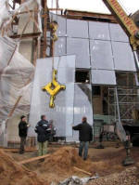
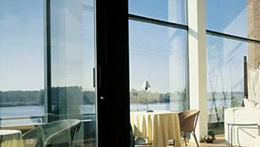
Джамбо-стекло
Это крупногабаритное флоат-стекло так называемого Jumbo-размера (Джамбо).
Джамбо стекло - монолитное полированное или многослойное ламинированное (триплекс) флоат-стекло. Технология изготовления напоминает изготовление триплекс стекол Максимальные размеры джамбо стекла составляют 6м на 3,2 м.

Slide 9
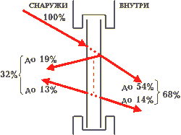
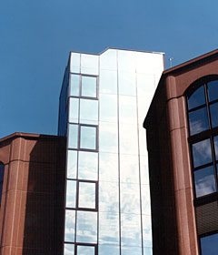
Низкоэмисионное стекло
Низкоэмиссионное стекло - это высококачественное флоат-стекло с многослойным покрытием (пленка металлического серебра, размещенная между слоями оксидов металлов).
Экономит от 30 до 50% энергии
Коэффициент светопропускания: от 80%, энергосберегающее, отражает инфракрасную часть спектра, сохраняя обычную светопропускную способность. Толщина листа от 3 до 10 мм.

Slide 10
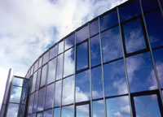
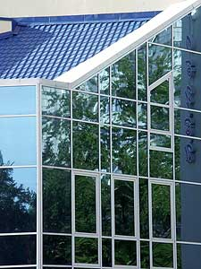
Светотеплозащитное стекло
СТЕКЛО, СПОСОБНОЕ СНИЖАТЬ ПРОПУСКАНИЕ СВЕТОВОЙ И СОЛНЕЧНОЙ ТЕПЛОВОЙ ЭНЕРГИИ.
Коэффициент светопропускания: от 54 до 81%
нет слепящего эффекта солнца
не выгорают от солнца мебель, обои, краски, витрины, стены
нет перегрева и проблем от перепадов дневных/ночных температур
экономия расхода энергии на кондиционирование и отопление
в здании с остекленным фасадом можно нормально работать летом.

Slide 11
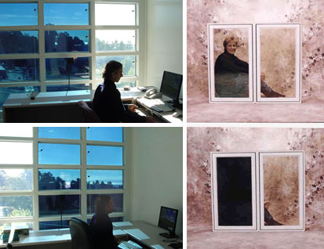
Электрохромное стекло
Стекло, прозрачное во включенном состоянии и непрозрачное матовое в выключенном; подключение к электросети (напряжение - 9-12 В).
Управление затемнением окна
Обеспечение приватности и конфиденциальности
Экономия электроэнергии (уменьшение расходов на кондиционирование, освещение)
Хорошие термосберегающие свойства
Прозрачность при отсутствии электропитании
Стекло, прозрачное во включенном состоянии и непрозрачное матовое в выключенном.
Пропускает от 5% до 90% света, в зависимости от состояния (вкл/выкл)

Slide 12

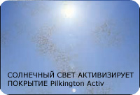
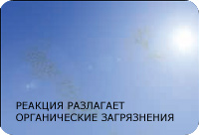
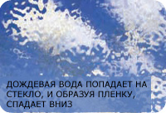
Самоочищающиеся стекло
Действует даже в облачные дни и ночью.
Разрушает даже сильные органические загрязнения и помогает смыть их дождевой водой.
Работает даже в пасмурные дни и ночью.
Может использоваться практически для любого вида наружного остекления.
Покрытие не изнашивается и не стирается – имеет такой же срок службы, что и само стекло.
Легко моется в засушливое время года с помощью обливания из шланга или вытирания мягкой влажной тканью.

Slide 13
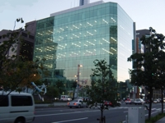
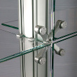
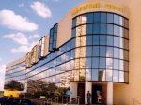
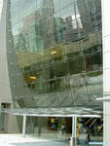
ФАСАДНОЕ ОСТЕКЛЕНИЕ
Классическое фасадное остекление. Остекление по принципу стойка-ригель применяется для возведения профильных алюминиевых фасадов со светопрозрачным наполнением.
Спайдер (Spider) представляет собой пространственный кронштейн из высоколегированной стали с отличными декоративными свойствами.
Внешне безрамный остекленный фасад выглядит как одно монолитное стекло, без стыков и рам.

Slide 14
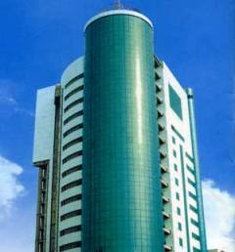
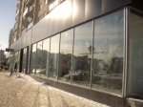
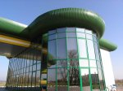


Slide 15
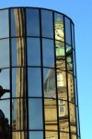
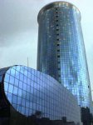
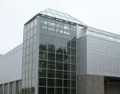

Slide 16
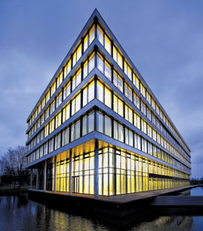
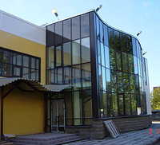
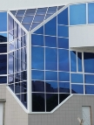
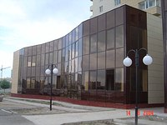

Slide 17
